Slide 2
Inleiding
Welkom!
Mark Mettler
Fontys Educatief Centrum
Bijscholing vmbo

Slide 3
Padlet
Padlet muur (url is te vinden op het informatieblad)
Delen van informatie, ook via de mail achteraf
Wie ben jij?
Naam, school, eigen achtergrond
Eigen leervraag/vanuit de school

Slide 4
Programma
Keuzevak robotica
Examenprogramma
Robotica
Belevingswereld vd leerling
Robotica in de sectoren
In het bedrijfsleven
Lego Mindstorms
Algemeen
Sensoren
Bouwen
Software
Basis van het programmeren
Notes:
Programma

Slide 5
In de methodes
Dubbelklik In ontwikkeling; praktijkkaarten met Lego Mindstorms en Arduino
Edu4all In ontwikkeling
Mixed …
Uitgeversgroep …
Notes:
In de methodes
(update 26 mei 2016)

Slide 6
Keuzevak robotica
Cursus Lego Mindstorm
Notes:
Kopje

Slide 7
Keuzevak robotica
Schoolexamen
Keuzevak van Dienstverlening en producten
Ook te gebruiken bij andere profielen
Examenprogramma

Slide 8
Examenprogramma
Zie Padlet Muur
Drie deeltaken:
oriëntatie op moderne technische toepassingen
eenvoudige schakelingen bouwen
een eenvoudig geprogrammeerde handeling door een robot laten uitvoeren

Slide 9
Wat is robotica?
Notes:
Vraag – rondje maken
Wat is robotica?

Slide 10
Robotica
Technisch vakgebied binnen de mechatronica.
Bestuderen van toepassingen binnen de samenleving.
Er wordt gekeken naar theoretische en praktische toepassingen.
Sociale- en technische ontwikkelingen zijn van invloed.
Design, constructie, werking, programmeren van robots.

Slide 11
Robot
Machine
Programmeerbaar

Slide 12
Soorten robots
Mobiele robots
Immobiele robots
Autonome robots
Virtuele robots
Humanoïde/androïde robots

Slide 13
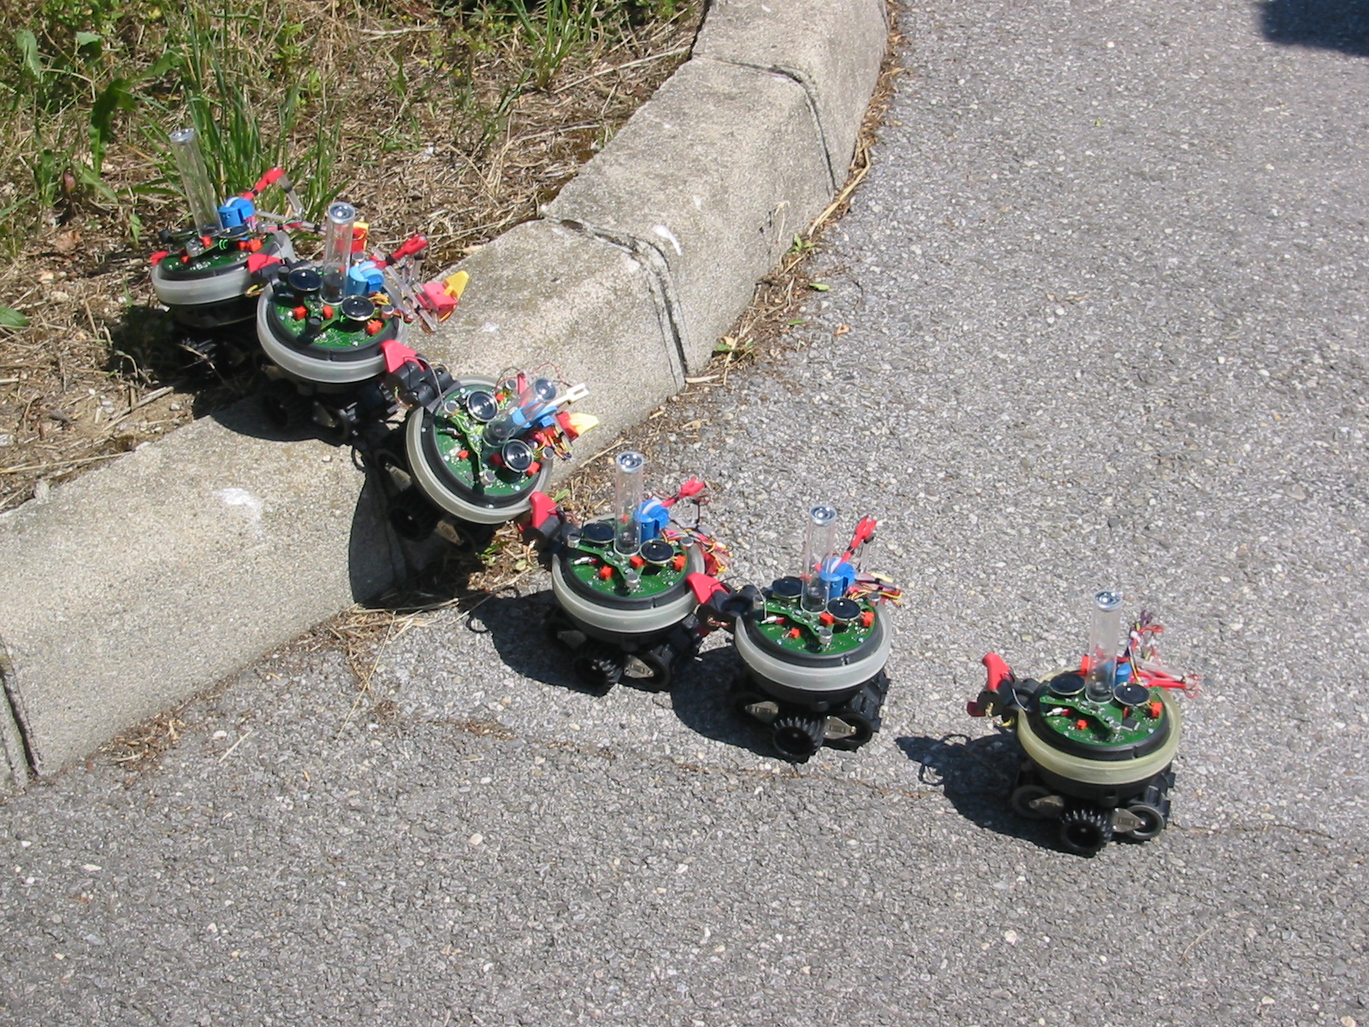
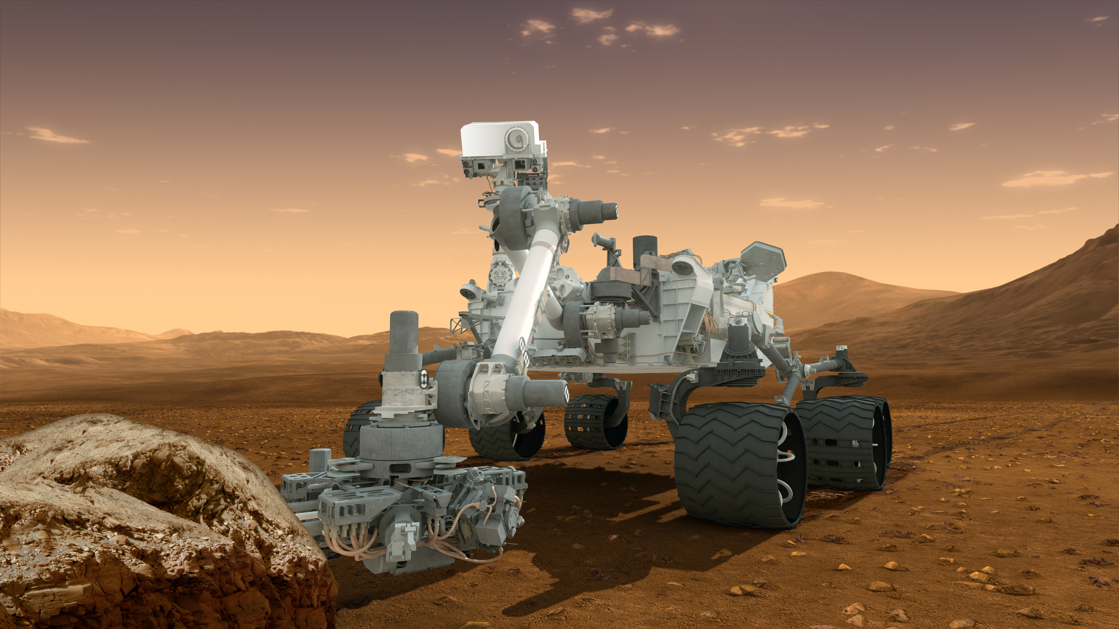
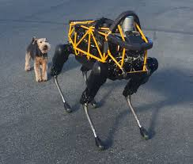
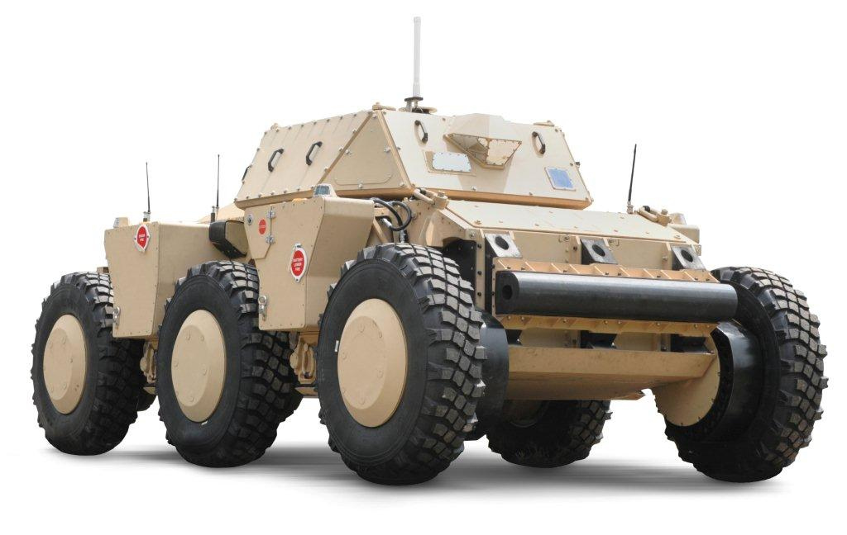
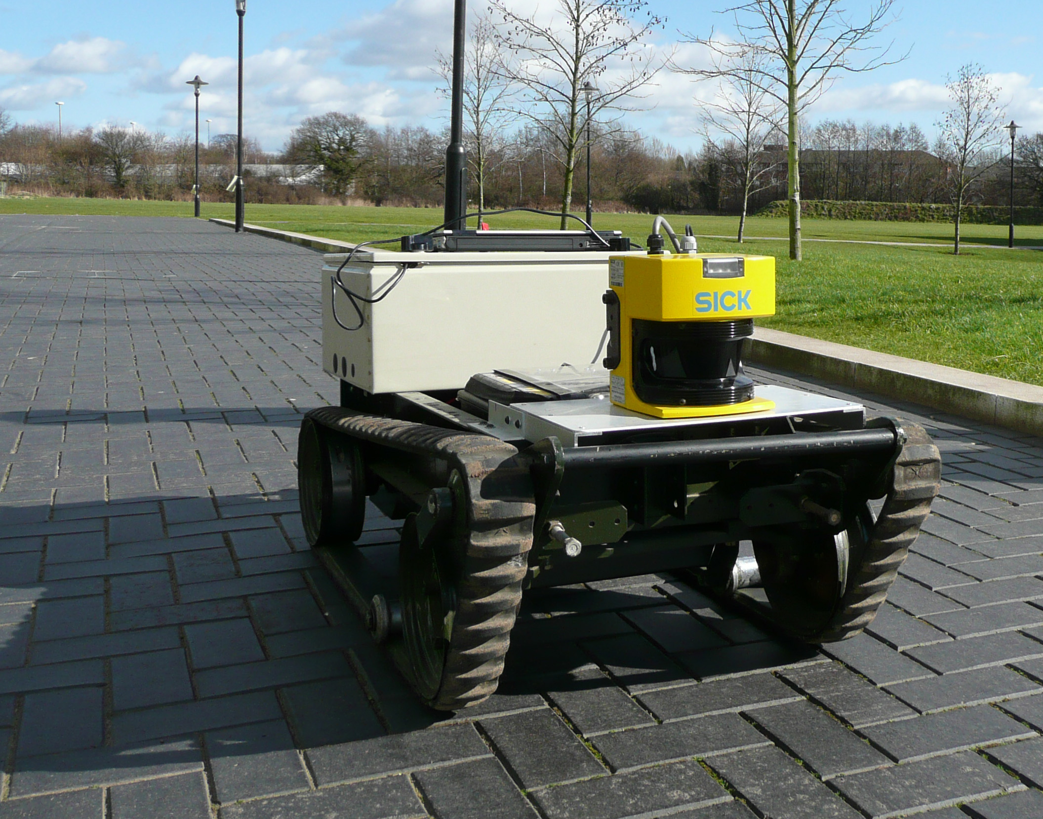
Mobiel

Slide 14
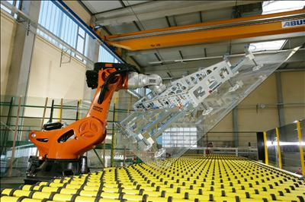
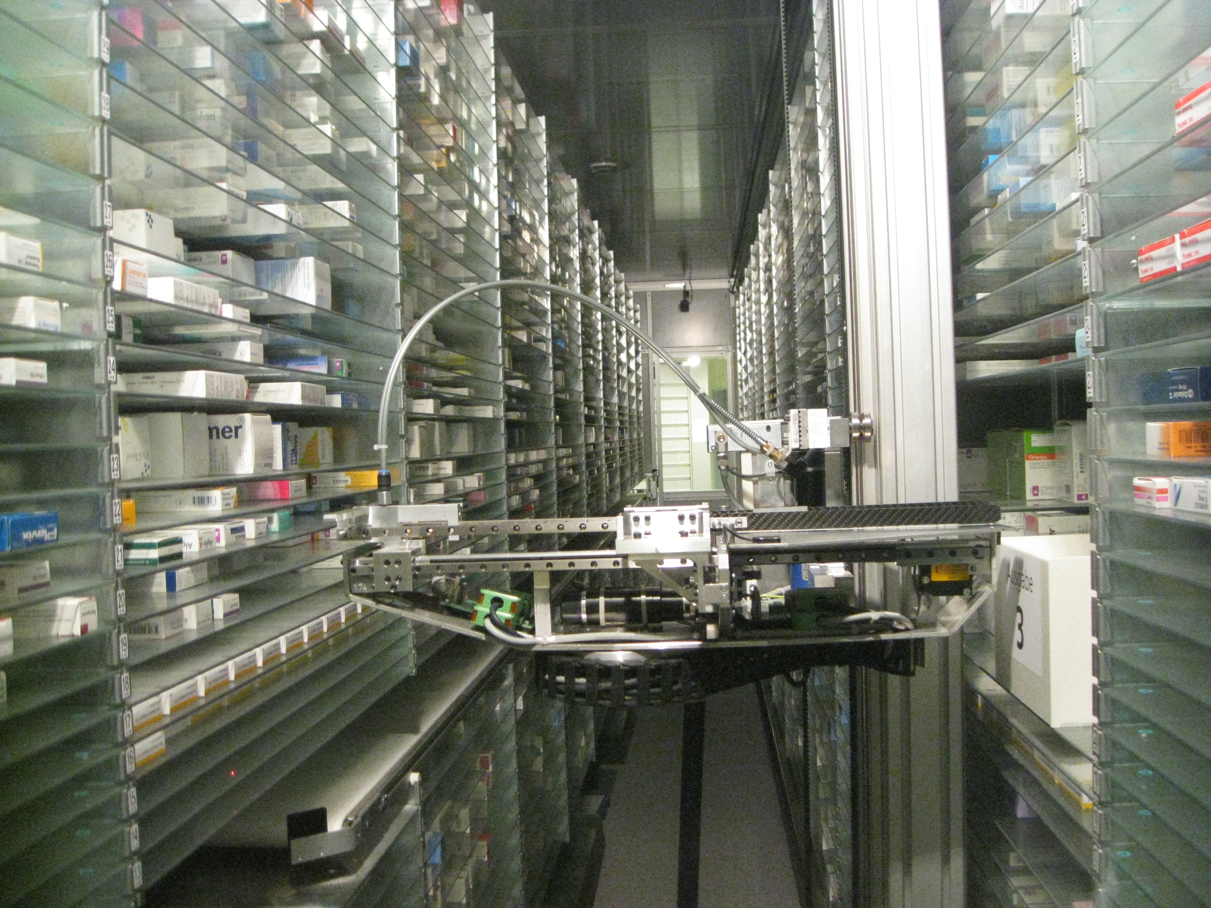
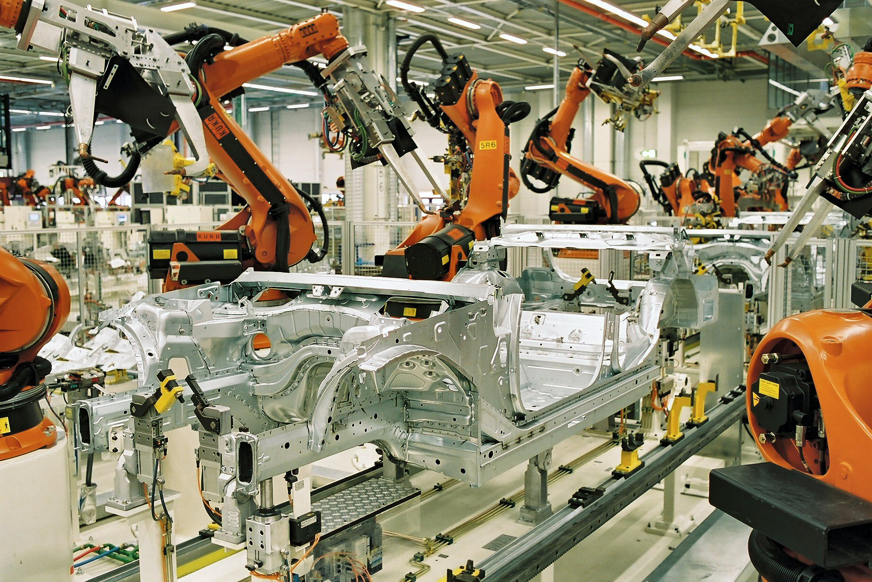
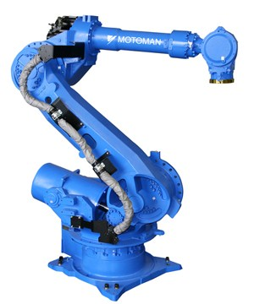
Immobiel

Slide 15
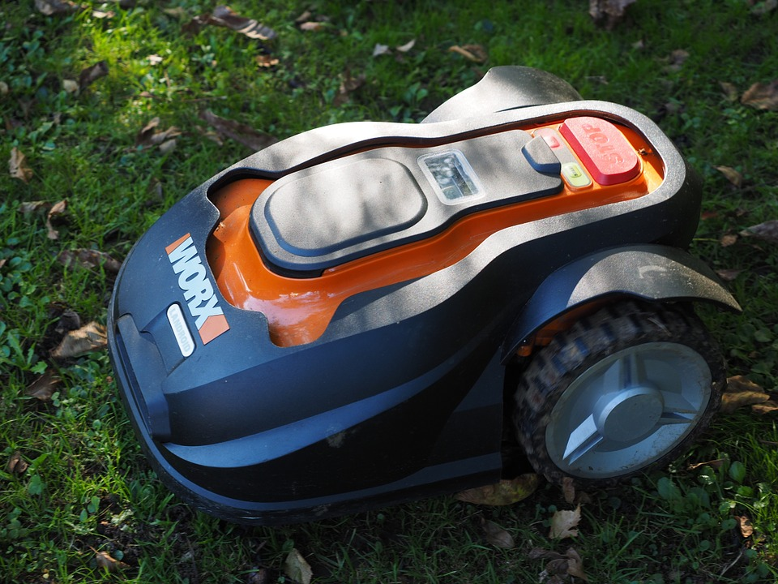
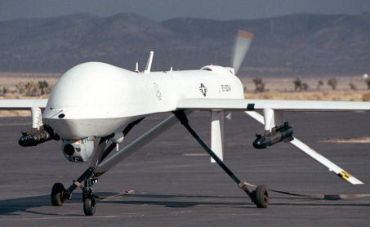
Autonoom

Slide 16
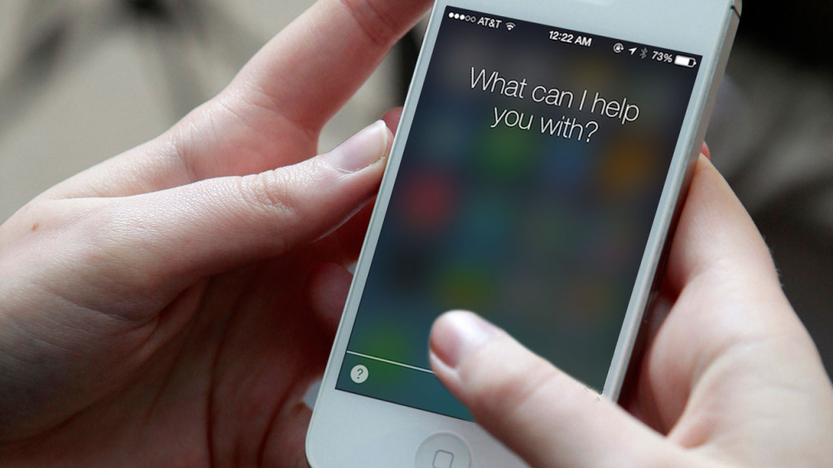
Virtueel

Slide 17
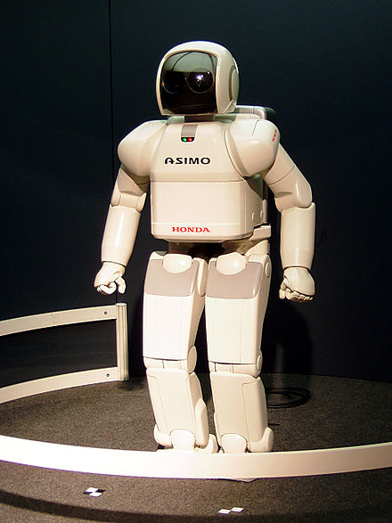
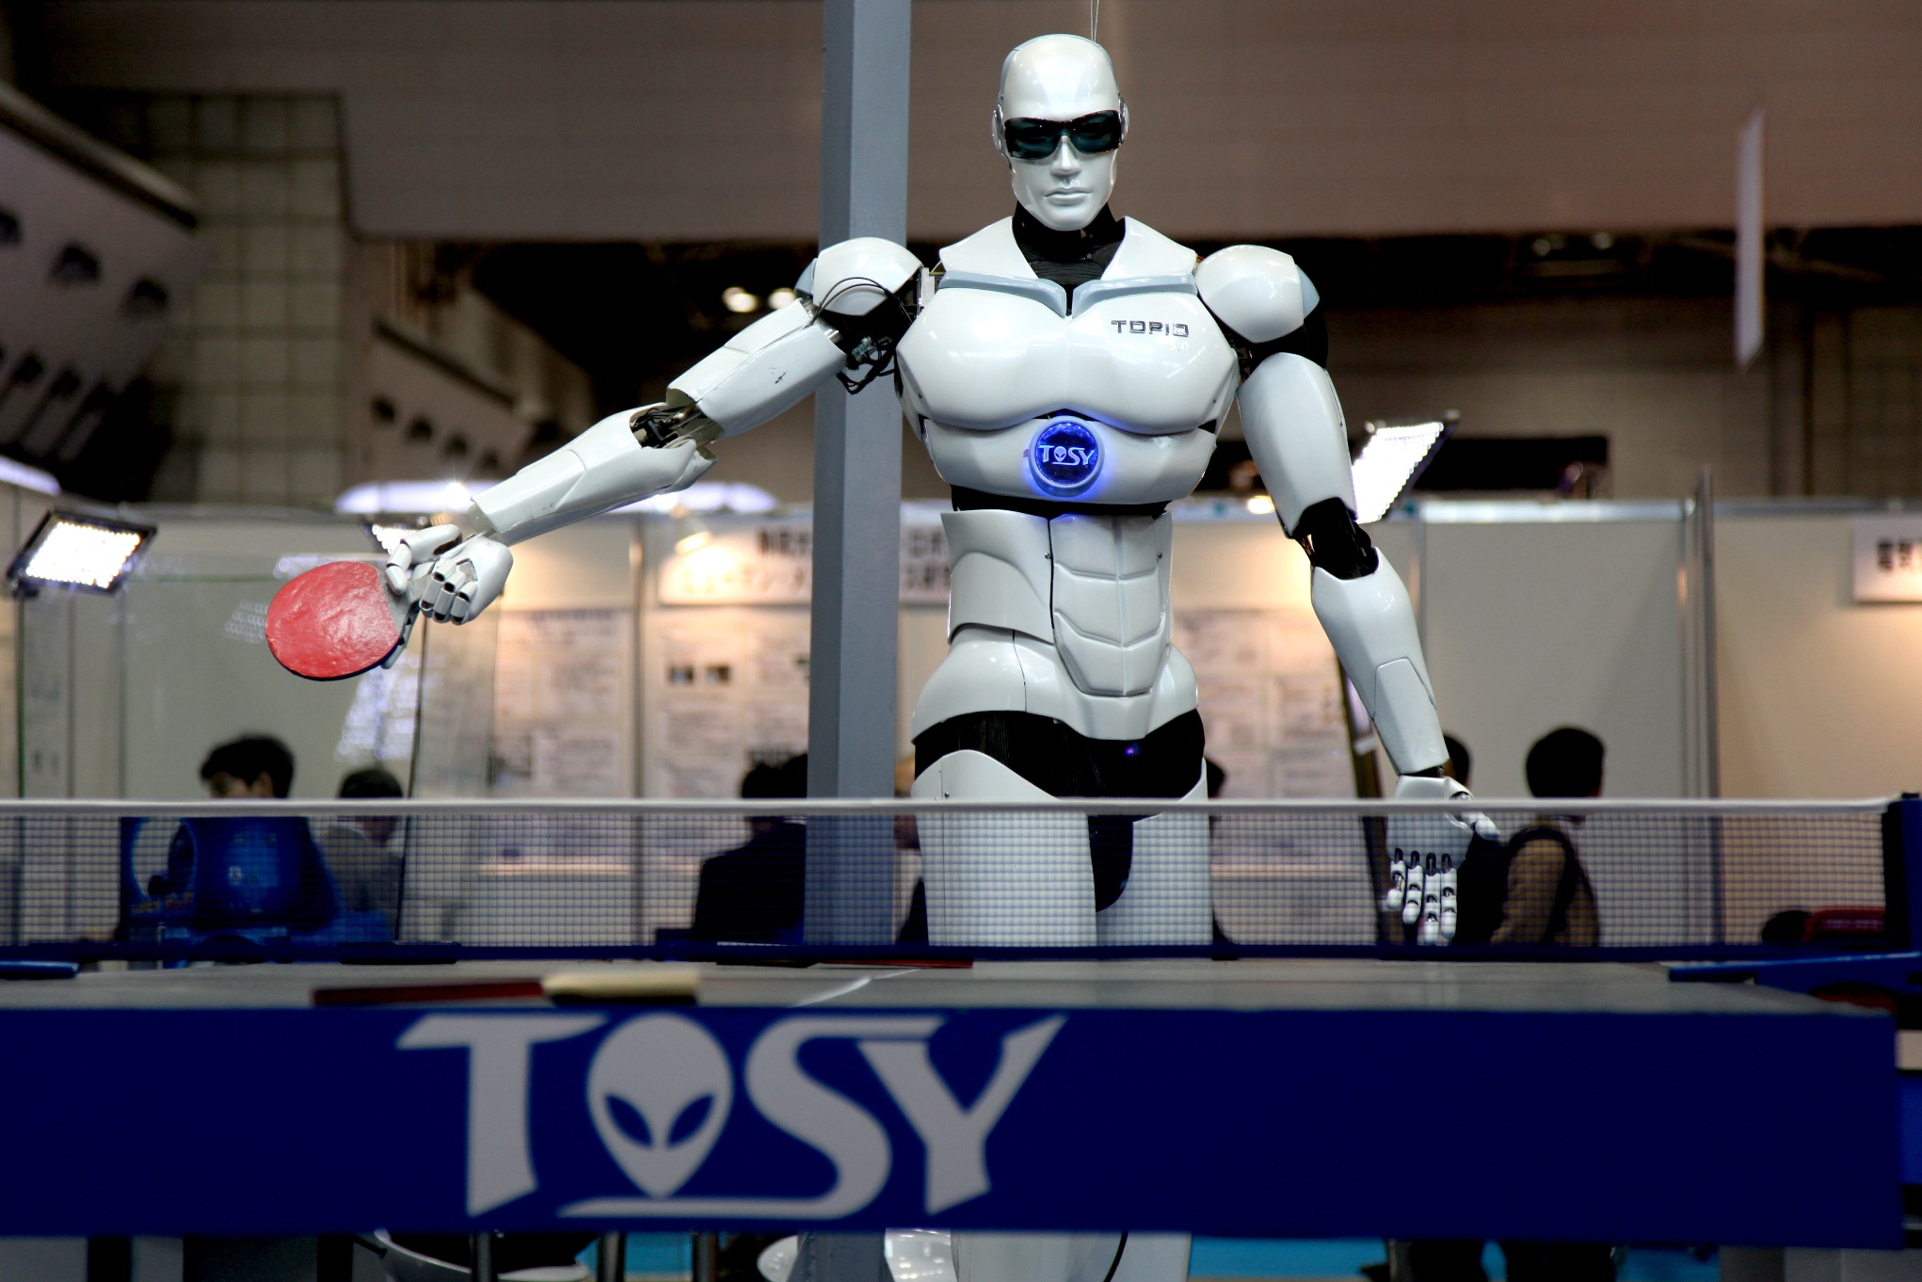
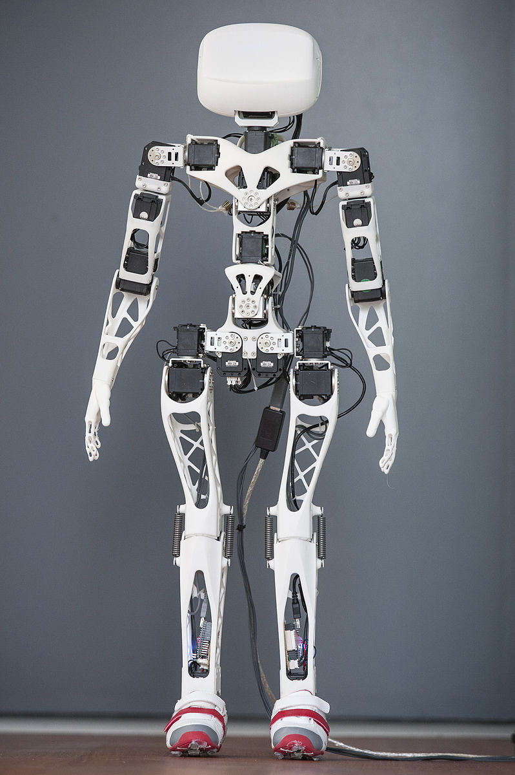
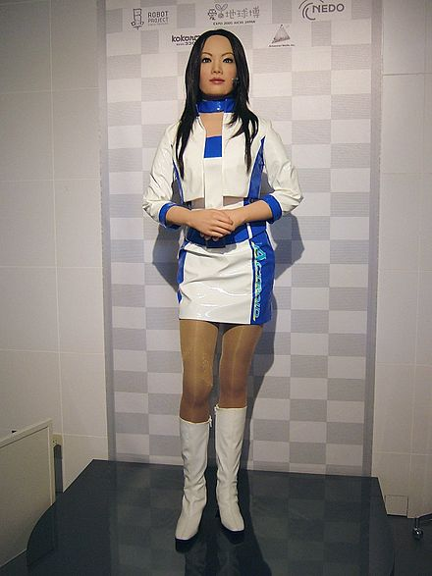
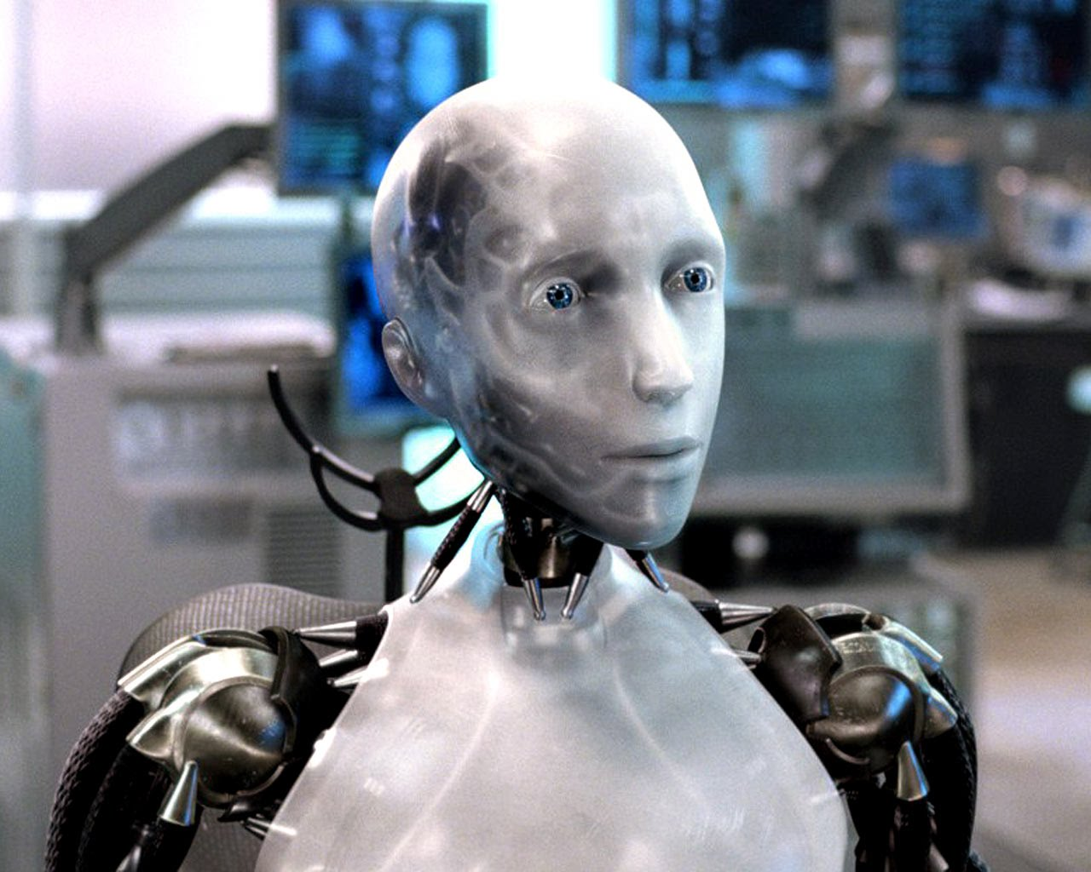
Humanoïde/androïde

Slide 18
De robotwetten
Notes:
De robotwetten
Introfilmpje
https://www.youtube.com/watch?v=AWJJnQybZlk

Slide 19
De robotwetten
Drie wetten
Door sciencefictionauteur Isaac Asimov
Voorkomend in fictieve verhalen
Meest bekend van de film I, Robot (openingcredits)

Slide 20
De robotwetten
Een robot mag een mens geen letsel toebrengen of door niet te handelen toestaan dat een mens letsel oploopt.
Een robot moet de bevelen uitvoeren die hem door mensen gegeven worden, behalve als die opdrachten in strijd zijn met de Eerste Wet.
Een robot moet zijn eigen bestaan beschermen, voor zover die bescherming niet in strijd is met de Eerste of Tweede Wet.

Slide 21
Robotica in de belevingswereld van de leerling
Notes:
Belevingswereld van de leerling

Slide 22
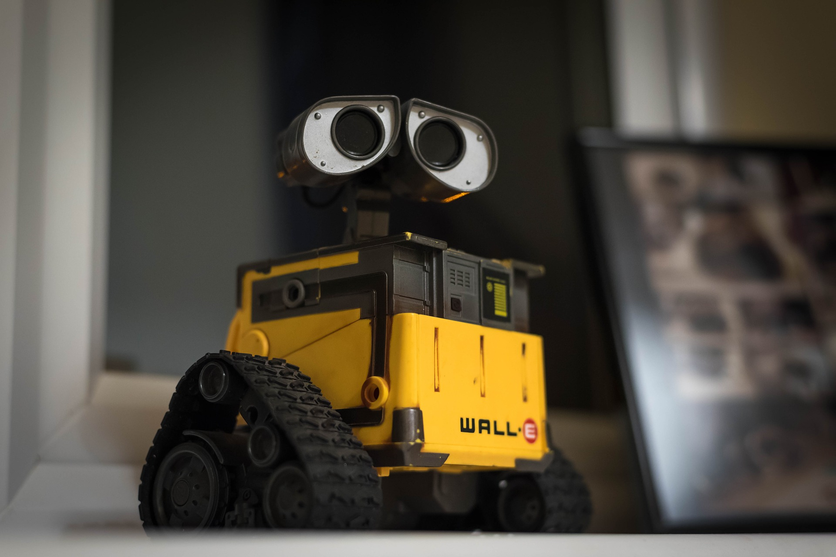
Wall-E
Notes:
De belevingswereld van de leerlingen
Beeld van robots?

Slide 23
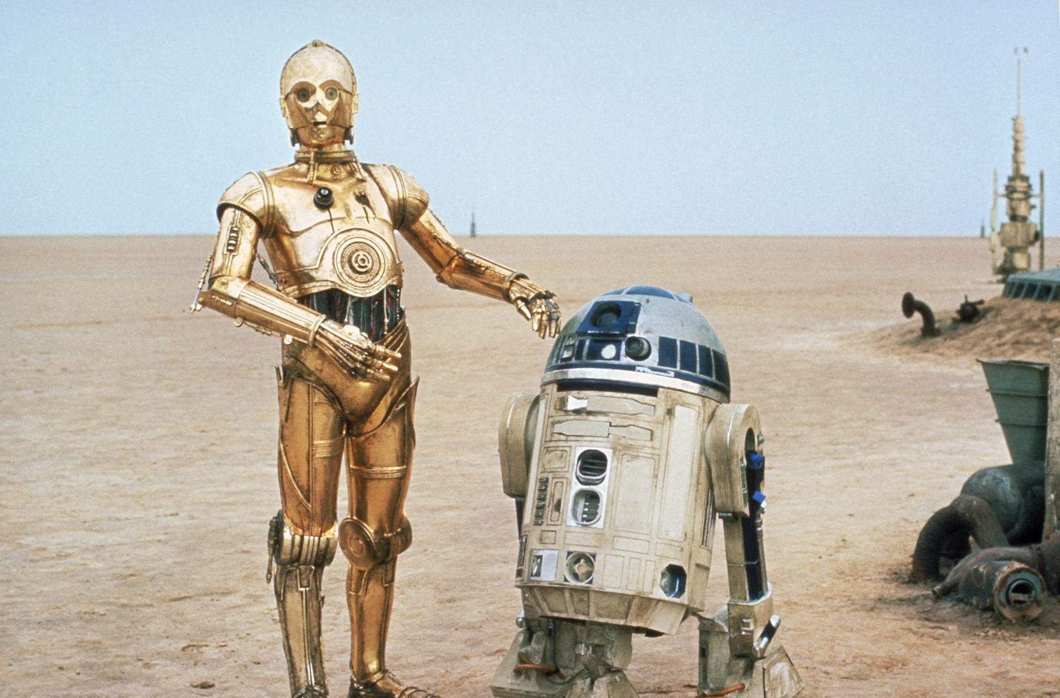
Star Wars

Slide 24
Robotica in de belevingswereld van de leerling
Veel uit films, series, etc.
Menselijke (humanoïde) robots
Is dit een realistisch beeld?
Filmpje ‘Robots on film’
Notes:
Filmpje robots on film

Slide 25
Robotica in sectoren
Notes:
Welke sectoren?

Slide 26
Robotica in de sectoren
Ruimtevaart
Industrie
Medisch/zorg
Leger
Robotdieren
Huishouden
Hobby
Kunst
Sport
Etc.

Slide 27
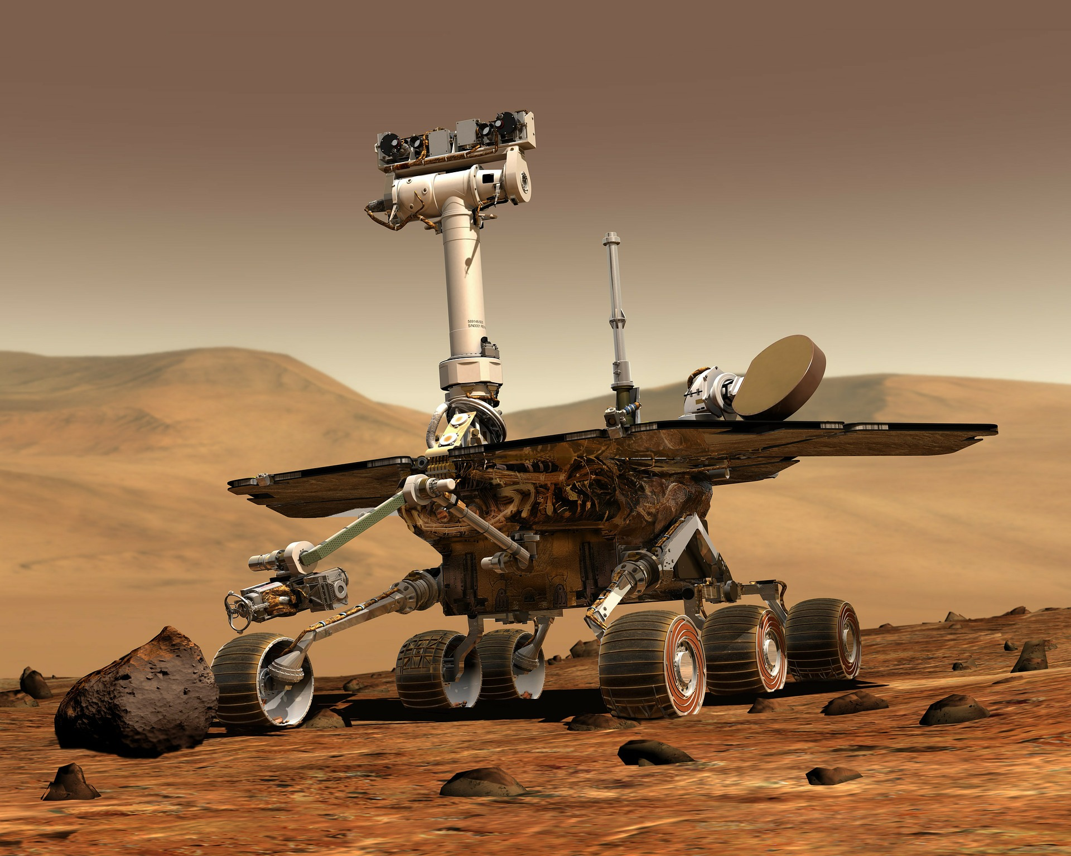
Ruimtevaart

Slide 28
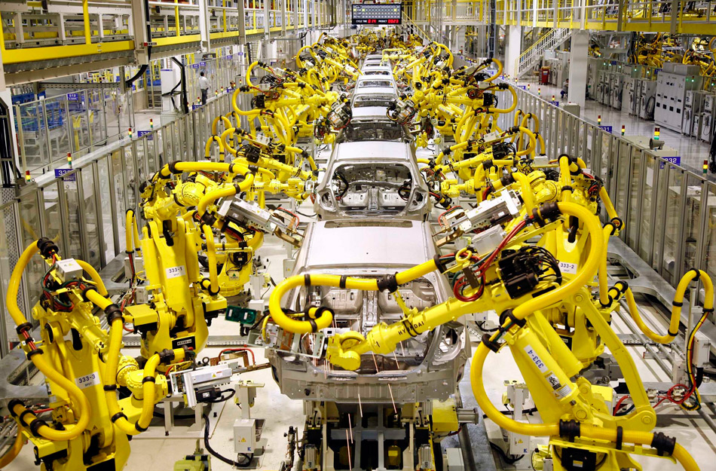
Industrie

Slide 29
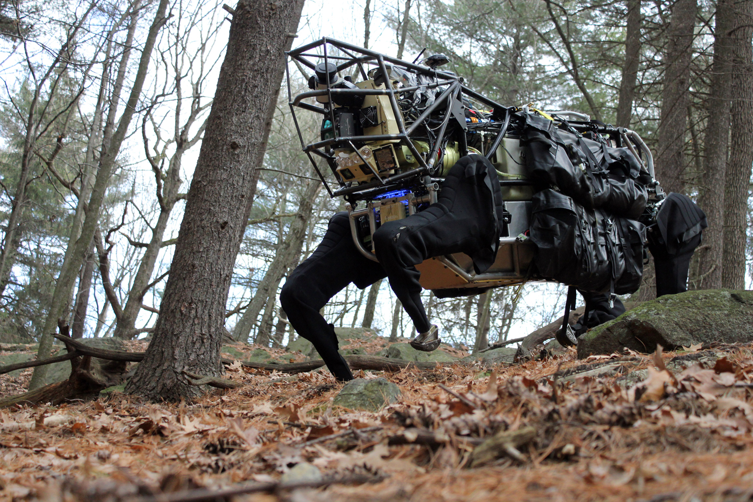
Leger

Slide 30
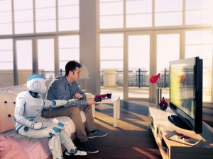
Huishouden

Slide 31
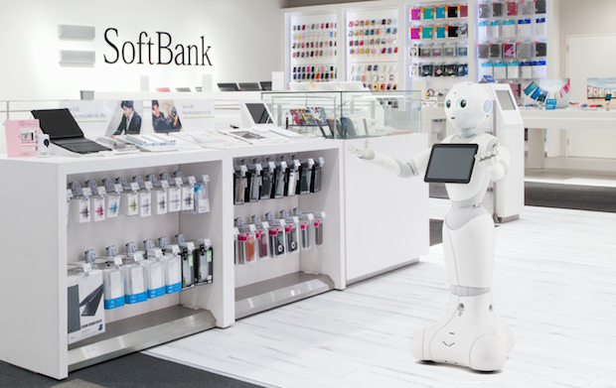
Retail

Slide 32
Robotica in de regio
Bedrijven in de regio de gebruik maken van robotica toepassingen
Zoek bedrijven
Plaats deze op de Padlet Muur

Slide 33
In het ‘bedrijfsleven’
Cursus Lego Mindstorm
Notes:
Kopje

Slide 34
Beroepenmarkt

Slide 35
Beroepenmarkt
Verdwijnende beroepen
‘Lopende band’ werk
Controlewerk
Etc.
Opkomende beroepen
Engineers
Application/software designers
Technisch personeel
Constructie/onderhoud
Etc.

Slide 36
Doorstroom mbo en hbo
Twee routers:
Techniek/engineering (ontwerpen/bouwen/onderhoud)
ICT (software/application development)

Slide 37
Competenties en vaardigheden
Notes:
Competenties en vaardigheden

Slide 38
Competenties en vaardigheden
Zelfstandig werken
Verbeeldingskracht
Nauwkeurig werken
Innoveren
Klantgericht
Stressbestendig
Resultaatgerichtheid nastreven
Samenwerken
Visie op het geheel hebben
Analytisch denken
Technisch inzicht
Abstract denken
Leergierig zijn
Creatief
Problemen onderkennen en oplossen
Flexibel
Conceptueel denken
Notes:
Competenties en vaardigheden

Slide 39
Link naar de loopbaancompetenties
Kwaliteitenreflectie Wat kan ik en hoe weet ik dat?
Motievenreflectie Waar ga en sta ik voor en waarom?
Werkexploratie Waar ben ik het meest op mijn plek?
Loopbaansturing Hoe bereik ik mijn doel?
Netwerken Wie kan mij helpen?

Slide 40
Korte pauze
Notes:
Kopje

Slide 41
Lego Mindstorm
Cursus Lego Mindstorm
Notes:
Kopje

Slide 42
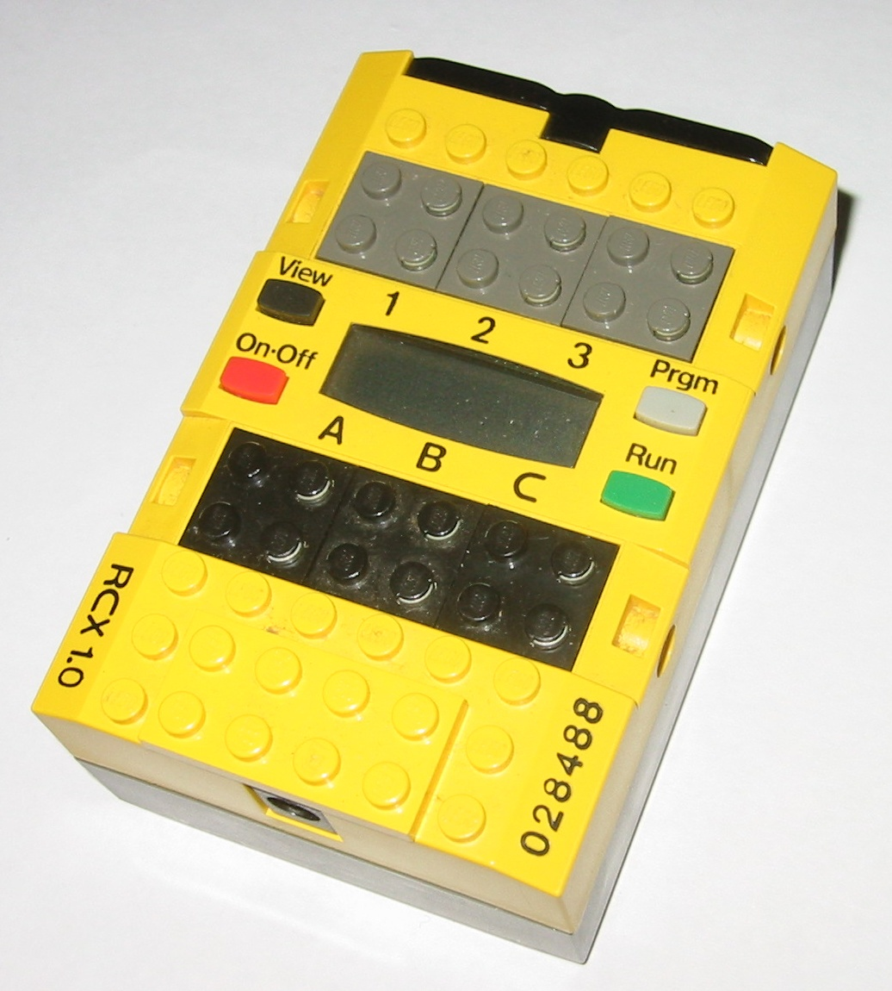
Lego Mindstorms algemeen
Lego Mindstorm(s) / Robotics Invention Systems
Ontstaan bij het MIT Media Lab (rond 1994)
De eerste programmeerbare steen (RCX)
2006 NXT
2009 NXT 2.0
2013 EV3

Slide 43
Lego Mindstorms EV3
3e generatie
EV = Evolution
Nieuwe computersteen
Wifi, bluetooth
Verbeterde sensoren

Slide 44
First Lego League
Begonnen in 1998, voor het eerst in Nederland in 2003
Wedstrijd voor jongeren tussen de 9 en 15 jaar
Rol van techniek en technologie te onderzoeken
Ontwerp, bouw en programmeer een robot
Voer je eigen onderzoek uit en presenteer de resultaten
Notes:
Video
https://www.leraar24.nl/video/1526/first-lego-league-2#tab=0

Slide 45
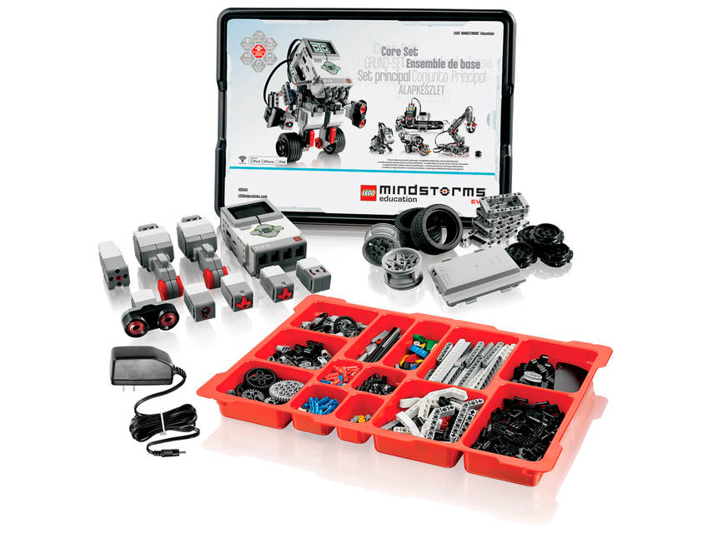
Lego Mindstorms Education
Core set
Expension set
Software Windows/Mac
iPad app

Slide 47
Sorteren en bouwen
Sorteer de kist
Aan de slag met bouwen (volg instructies)

Slide 48
Lunchpauze
Notes:
Kopje

Slide 49
Lego Mindstorm (vervolg)
Cursus Lego Mindstorm
Notes:
Kopje

Slide 50
Sorteren en bouwen
Sorteer de kist
Aan de slag met bouwen (volg instructies)

Slide 51
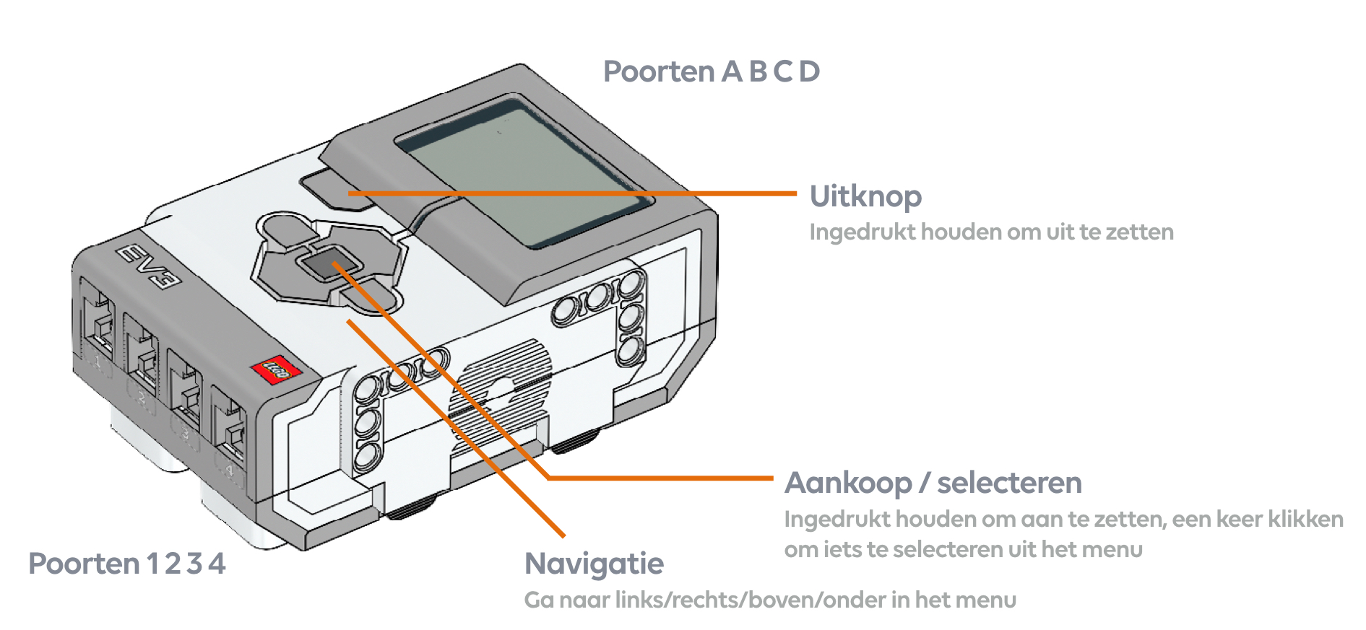
EV3 Brick
Notes:
Steen demo
Poorten 1234 invoer (sensoren – geven data)
Poorten abcd uitvoer (motoren – krijgen data)
Pc input
Aanzetten (middenknop)
Uitzetten (terugknop + menu)
Aangesloten paneel (tab 3 – testen)

Slide 52
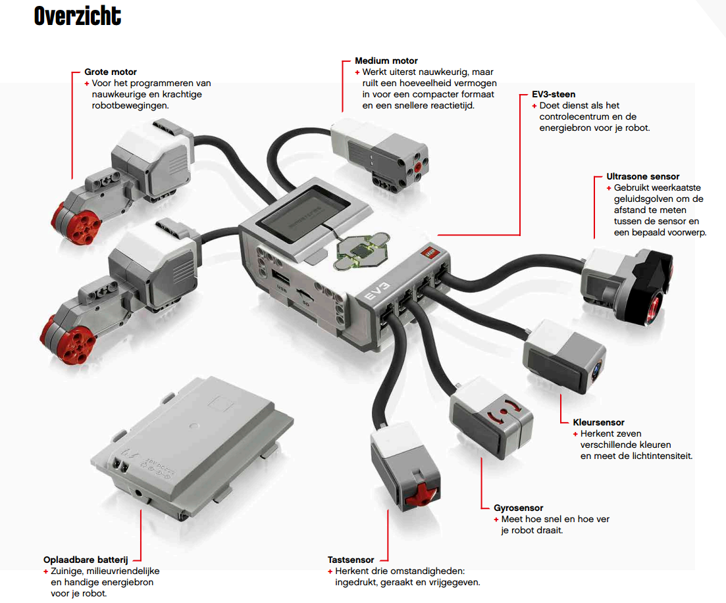
Sensoren
Core set:
Ultrasone sensor
Kleurensensor
Gyrosensor
Tastsensor
Notes:
In het basis pakket zit:
2 grote motoren en 1 kleine motor voor het bewegen van de robot.
Ultrasone sensor, voor het meten van afstand
Kleursensor, voor het herkennen van verschillende kleuren en het zien van de hoeveelheid licht dat weerkaatst op een oppervlakte.
Gyrosensor, deze houdt bij hoeveel en hoe snel je robot draait
Tastsensor, een knop die je kunt gebruiken op de robot.

Slide 53
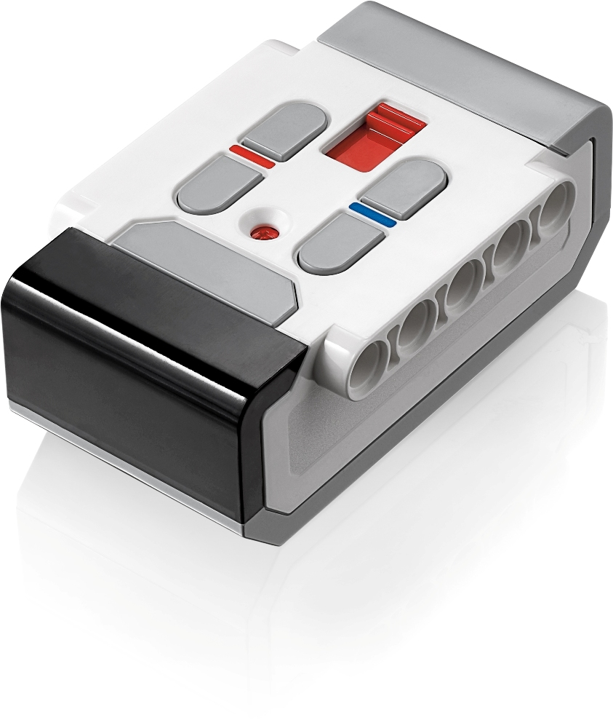
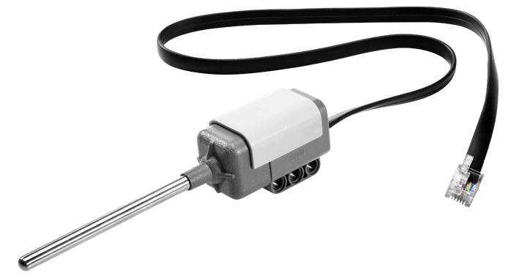
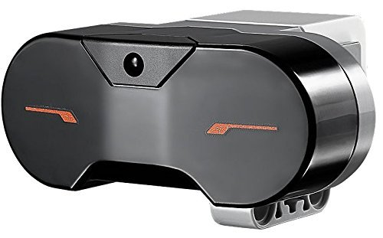
Sensoren
Infrarood sensor
Infrarood beacon
Temperatuur sensor
Notes:
Verder heb je nog de:
Infrarood sensor (links). Kan: afstand meten tot object, afstand meten tot/richting bepalen naar de infrarood beacon en hij kan bestuurd worden door signalen die hij krijgt van de afstandsbediening.
De infrarood beacon/afstandsbediening (midden). Beacon kan: worden gebruikt als voorwerp dat gezocht moet worden door de robot (met infrarood sensor). Afstandsbediening kan: de robot besturen met signalen naar de infrarood sensor.
Temperatuur sensor (rechts). Kan: temperatuur meten in graden Celsius (-20 °C tot 120 °C) en graden Fahrenheit (-4 °F tot 248 °F).

Slide 54
Software
Installatie software
Demo

Slide 55
Basis van het programmeren
Notes:
Actie: deze blokken sturen de motoren aan, zorgen voor beeld en regelen het geluid;
Besturingsverloop: blokken zoals start en wachten;
Sensor: deze blokken regelen de sensoren;
Bewerking gegevens: dit zijn blokken die kunnen rekenen;
Geavanceerd: dit zijn blokken die je nodig hebt voor moeilijkere opdrachten;
Mijn blokken: dit zijn zelfgemaakte blokken.

Slide 56
Basis van het programmeren
Notes:
Actie: deze blokken sturen de motoren aan, zorgen voor beeld en regelen het geluid;
Besturingsverloop: blokken zoals start en wachten;
Sensor: deze blokken regelen de sensoren;
Bewerking gegevens: dit zijn blokken die kunnen rekenen;
Geavanceerd: dit zijn blokken die je nodig hebt voor moeilijkere opdrachten;
Mijn blokken: dit zijn zelfgemaakte blokken.

Slide 57
Bouwen Kleurensensor
Bouw met de kleurensensor een robot die de tape-lijn kan volgen.
Tip:
Gebruik een Loop
Gebruik een If/Else (als dan)

Slide 58
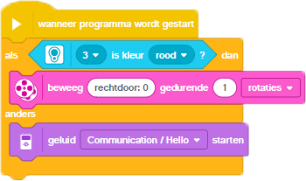
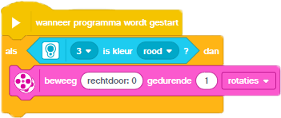
Voorbeeld
Programma →
Volg opnieuw de tape-lijn

Slide 59
Druksensor
Stap 1: Start de auto (recht uit rijden)
Stap 2: Druksensor actief
Stap 3: Stoppen wanneer hij de muur raakt
Stap 4: Achteruit rijden en 180 graden draaien

Slide 60
Afsluitend
Cursus Lego Mindstorm
Notes:
Kopje

Slide 61
Recap
Vandaag gedaan:
Gekeken naar het examenprogramma
Achtergrond van robotica
Koppeling met het bedrijfsleven / lob
Lego Mindstorms: bouwen, sensoren, software, programmeren

Slide 62
Volgende week
5 april 2019
Tekeningen en schematische weergaven
Bouwen en programmeren
Verder met Lego Mindstorm
Sensoren
Input van vandaag? …

Slide 63
Tot slot
Bedankt voor jullie aandacht
Handtekening aanwezigheid
Controle email adressen
Materiaal van vandaag krijgen jullie via de mail

